Slide 1
BÀI 25
ĐẤT NƯỚC CHÚNG MÌNH
Đoán xem các bạn nhỏ trong tranh đang nói gì.

Slide 2
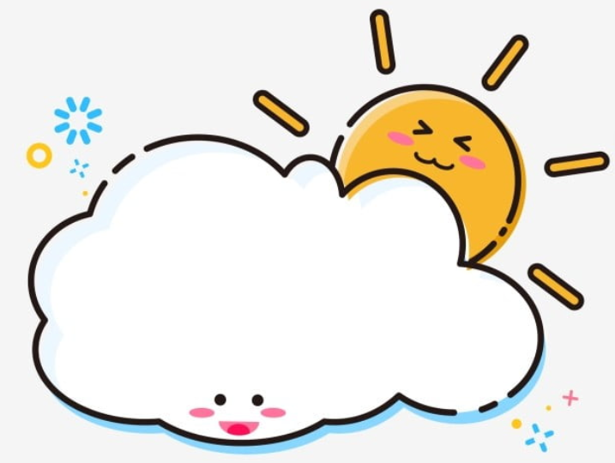
BÀI 25
ĐẤT NƯỚC CHÚNG MÌNH
TIẾT 1 – 2
ĐỌC

Slide 3
ĐỌC
Đất nước chúng mình
Việt Nam là đất nước tươi đẹp của chúng mình. Thủ đo nước mình là Hà Nội. Lá ờ Tổ quốc hình chữ nhật, nền đỏ, ở giữa có ngôi sao vàng năm cánh.
Việt Nam có những anh hùng có công lớn với đất nước như Hai Bà Trưng, Bà Triệu, Trần Hưng Đạo, Quang Trung, Hồ Chí Minh...Những con người ấy đã làm rạng danh lịch sử nước nhà.

Slide 4
ĐỌC
Đất nước chúng mình
Đất nước mình có bà miền Bắc, Trung, Nam với khí hậu khác nhau. Miền Bắc và miền Trung một năm có bốn mùa: xuân, hạ, thu, đông. Miền Nam có hai mùa: mùa mưa và mùa khô.
Trang phục truyền thống của người Việt Nam là áo dài. Áo dài thường được mặc trong dịp Tết hay lễ hội.

Slide 5
ĐỌC
Đất nước chúng mình
Việt Nam là đất nước tươi đẹp của chúng mình. Thủ đo nước mình là Hà Nội. Lá ờ Tổ quốc hình chữ nhật, nền đỏ, ở giữa có ngôi sao vàng năm cánh.
Việt Nam có những anh hùng có công lớn với đất nước như Hai Bà Trưng, Bà Triệu, Trần Hưng Đạo, Quang Trung, Hồ Chí Minh...Những con người ấy đã làm rạng danh lịch sử nước nhà.

Slide 6
ĐỌC
Đất nước chúng mình
Đất nước mình có bà miền Bắc, Trung, Nam với khí hậu khác nhau. Miền Bắc và miền Trung một năm có bốn mùa: xuân, hạ, thu, đông. Miền Nam có hai mùa: mùa mưa và mùa khô.
Trang phục truyền thống của người Việt Nam là áo dài. Áo dài thường được mặc trong dịp Tết hay lễ hội.
4

Slide 7
ĐỌC
Một số câu văn dài
Những con người ấy đã làm rạng danh lịch sử nước nhà.

Slide 8
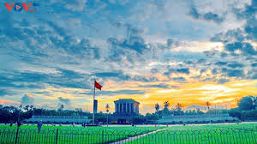

Slide 9
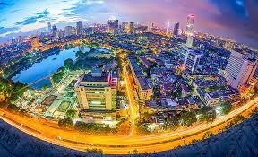

Slide 10
ĐỌC
Đất nước chúng mình
Việt Nam là đất nước tươi đẹp của chúng mình. Thủ đo nước mình là Hà Nội. Lá ờ Tổ quốc hình chữ nhật, nền đỏ, ở giữa có ngôi sao vàng năm cánh.
Việt Nam có những anh hùng có công lớn với đất nước như Hai Bà Trưng, Bà Triệu, Trần Hưng Đạo, Quang Trung, Hồ Chí Minh...Những con người ấy đã làm rạng danh lịch sử nước nhà.

Slide 11
ĐỌC
Đất nước chúng mình
Đất nước mình có bà miền Bắc, Trung, Nam với khí hậu khác nhau. Miền Bắc và miền Trung một năm có bốn mùa: xuân, hạ, thu, đông. Miền Nam có hai mùa: mùa mưa và mùa khô.
Trang phục truyền thống của người Việt Nam là áo dài. Áo dài thường được mặc trong dịp Tết hay lễ hội.
4

Slide 12
TRẢ LỜI CÂU HỎI
1. Sắp xếp các thẻ dưới đây theo trình tự các đoạn trong bài đọc?
1. Các miền, khí hậu
2. Tên nước, thủ đô, lá cờ
3. Những người anh hùng
4. Trang phục truyền thống
→ 2, 3, 1, 4.

Slide 13
TRẢ LỜI CÂU HỎI
2. Lá cờ Tổ quốc được tả như thế nào?
→ Lá cờ Tổ quốc ta hình chữ nhật, nền đỏ, ở giữa có ngôi sao vàng năm cánh.

Slide 14
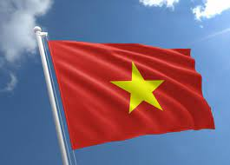

Slide 15
TRẢ LỜI CÂU HỎI
3. Bài đọc nói đến những vị anh hùng nào của dân tộc ta?
Bài đọc nói đến những vị anh hùng
dân tộc là Hai Bà Trưng, Bà Triệu, Trần Hưng Đạo, Quang Trung, Hồ Chí Minh.

Slide 16
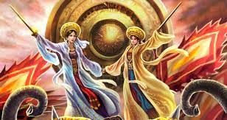
HAI BÀ TRƯNG

Slide 17
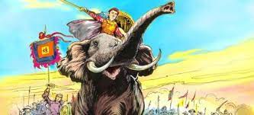
BÀ TRIỆU

Slide 18
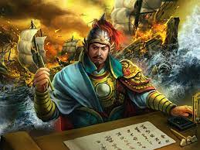
TRẦN HƯNG ĐẠO

Slide 19
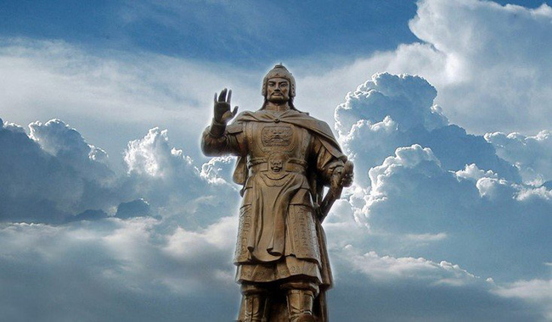
QUANG TRUNG

Slide 20
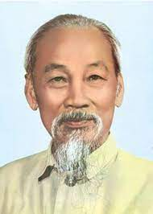
HỒ CHÍ MINH

Slide 21
TRẢ LỜI CÂU HỎI
4. Kể tên các mùa trong năm của ba miền đất nước?
→ Miền Bắc và miền Trung một năm có bốn mùa: xuân, hạ, thu, đông. Miền Nam có hai mùa: mùa mưa và mùa khô.

Slide 22
Luyện tập
1. Tìm các tên riêng trong bài đọc.
ViệT Nam, Hai Bà Trưng, Bà Triệu, Trần Hưng Đạo, Quang Trung, Hồ Chí Minh, Bắc, Trung, Nam.

Slide 23
BÀI 25
ĐẤT NƯỚC CHÚNG MÌNH
TIẾT 4
Nói và nghe

Slide 24
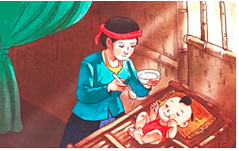
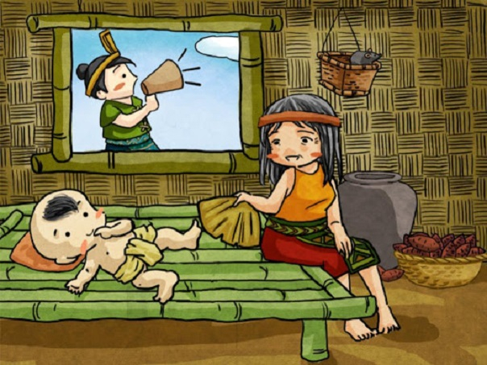
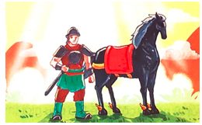
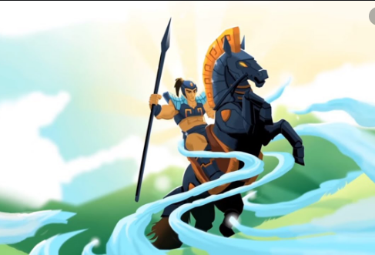
1. Nghe kể chuyện.
THÁNH GIÓNG

Slide 25
Cậu bé Gióng không biết nói, biết cười, không biết tự xúc ăn.
Gióng bảo “Về bảo với vua rèn cho ta một con ngựa sắt, một thanh gươm sắt, một áo giáp sắt và một nón sắt, ta sẽ đánh đuổi giặc dữ cho!”.

Slide 26
Gióng lớn nhanh như thổi, người cao to sừng sững.
Sau khi đánh đuổi giặc Ân, Gióng cưỡi ngựa bay về trời.

Slide 27
2. Kể lại từng đoạn của câu chuyện theo tranh.
THÁNH GIÓNG

Slide 28
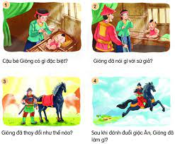
Nói với người thân điều em thấy thú vị nhất trong câu chuyện Thánh Gióng.

